Slide 1
Toksik çoxdüyünlü ur
(Plummer xəstəliyi)
asis. Azər Hümmətov,
Dos. Abbas Abbasov
ATU, I cərrahi xəstəliklər kafedrası

Slide 2
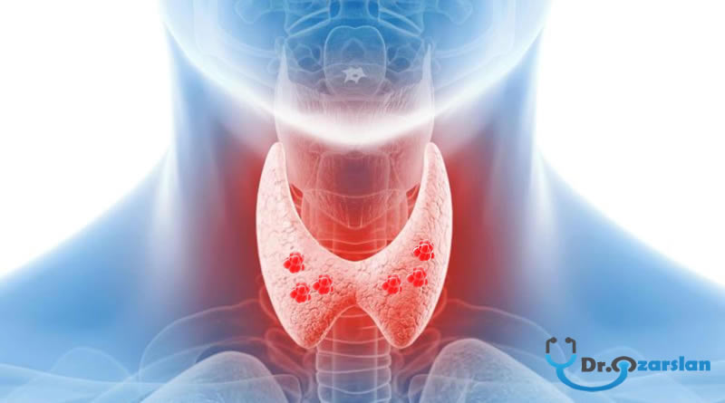
Tərifi
Çoxdüyünlü toksiki ur-çoxsaylı düyünlü urda düyünlərin çoxunun avtonomluq qazanması ilə formalaşan tireotoksikoz tablosudur.

Slide 3
Etiologiyası
Etiologiyası tam məlum deyil
Çoxdüyünlü toksiki ur nontoksik çoxdüyünlü ur fonunda əmələ gəlir və tədricən avtonomluq əldə edir. Hipertireoidizmə və tireotoksikoza səbəb olur. Tireotoksikozun 5-15% -ni təşkil edir. Endemik bölgələrdə və 50 yaşdan yuxarı olan xəstələrdə çox rast gəlinir.

Slide 4
Patogenezi
Patogenezi dəqiq bilinmir.
Düyünlərin çoxu monoklonaldır və aktivləşməyə səbəb TSH reseptorunın somatik mutasiyasıdır.

Slide 5
Patogenezi
Yod çatmazlığı tiroksinin azalmasına səbəb olur
Aşağı T4 isə tirositlərin hiperplaziyasına və tiroid vəzidə tipik çoxpaycıqlı struktur formalaşmasına səbəb olur;
Hiperplaziya isə TSH reseptor mutasiyasına;
TSH mutasiyası T3 ,T4 hormonlarının ifrazını artırır;
Beləliklə hipertireoz inkişaf edir.
Bu xəstəliyin gedişi hipertiroidizmin tipik simptom və şikayətləri ilə olur.
Graves xəstəliyi zamanı baş verən ağırlaşmalara (Arterial fibrillyasiya və paroksizmal taxikardiya) rast gəlinir.

Slide 6
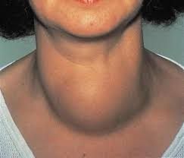
Klinikası
Ölçüsü böyük olan ÇTU yemək borusu, traxea və ya qırtlaq sinirini sıxaraq
Boğulma
Disfagiya
Səsin karlaşması
Hipertiroidizmin simptomları
Tərləmə
susuzluq hissiyatı
bədən çəkisinin azalması
ürək döyüntüsü
əsəbilik, hiperkineziya
əllərin və bədənin titrəməsi
istiyə dözümsüzlük

Slide 7
İlkin müayinələr
Klinik müayinə
Laborator.
Tireoid funksional testləri (sərbəst T₃ , sərbəst T₄ və TSH)
TSH reseptoruna qarşı anticisim (Trab)
USM
Ssintoqrafiya
Göstərişə görə MRT,KT

Slide 8
İlkin müayinə nəticələri
Klinik müayinə
sərbəst T₃ və sərbəst T₄ ;TSH
TSH reseptor antikoru (Trab)- neqativ

Slide 9
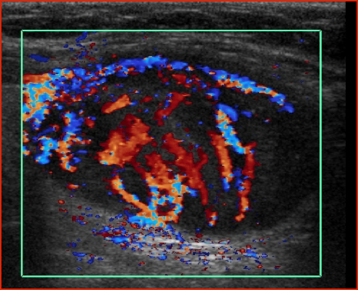
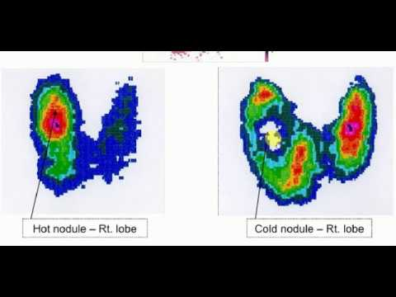
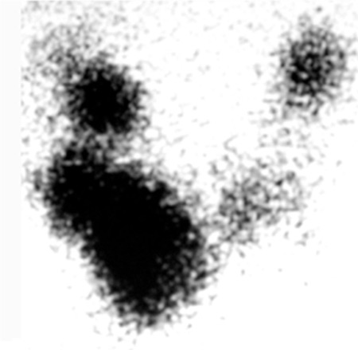
İlkin müayinə nəticələri
Görüntüləmə müayinələri:
USM (exostrukturu heterogen, hiper-, izoexogen düyünlər, vaskulyarizasiyasının artması)
Ssintoqrafiyada aktiv düyünlər (isti qaynar düyünlər)

Slide 10
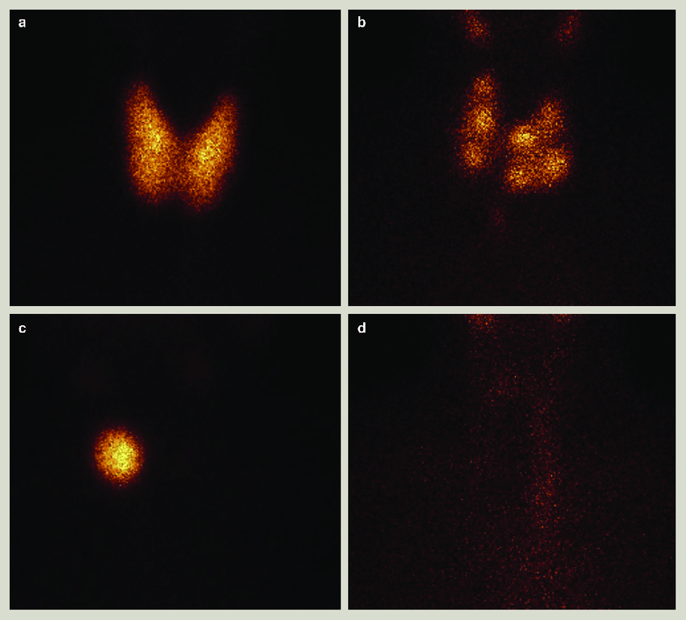
Diaqnostik kriteriyalar
Anamnez
Yerli əlamət
Boynun ön nahiyəsində elastik konsistensiyalı şişkinlik
Ümumi əlamətlər
Tərləmə, susuzluq hissiyatı, bədən çəkisinin azalması, ürək döyüntüsü, əsəbilik,hiperkineziya, əllərin və bədənin titrəməsi, istiyə dözümsüzlük
Laborator
sərbəst T3 yükəsk, sərbəst T4 yüksək ;TSH aşağı
TSH reseptor antikoru (Trab)- neqativ
GÖRÜNTÜLƏMƏ
  USM – vaskulyarizasiyanın artması, izo- hiperexogen düyünlər
  Sintoqrafiya-`isti düyünlər

Slide 11
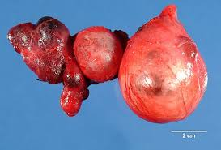
Müalicə prinsipi
Müalicədə məqsəd hipertiroidizmi nəzarətə alıb eutiroid vəziyyət yaratmaqdır.
Bu patologiyada üstünlük verilən müalicə metodu cərrahi müalicədir.
Radioaktiv yod müalicəsi cərrahi risk yüksək olan çox yaşlı xəstələrə tətbiq etmək olar.

Slide 12
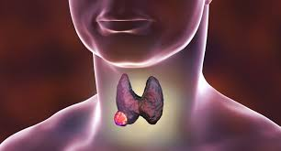
Toksik adenom
Toksik adenom-qalxanabənzər vəzidə avtonom funksiyalı solid düyünün hipertireoz əmələ gətirməsinə deyilir.
Tireotoksikozun səbəblərininin 3-10%-ni təşkil edir.
Əsas folikulyar adenomalardır(5%)
30-40 yaş arasında və qadınlarda daha çox rast gəlinir.

Slide 13
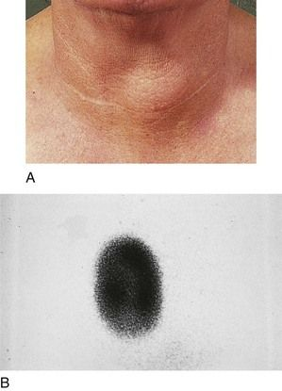
Patogenezi
Toksik adenomanın funksional avtonomu TSH reseptorlarındakı aktiv edici mutasiyalar siklik AMF ifrazına bağlı oyandırıcı G proteinin siqnal yolunun davamı kimi qəbul edilir.

Slide 14
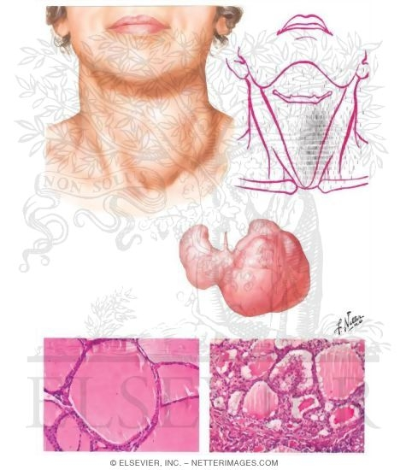
Klinikası
Xəstələrdə hiperfunksional düyünlər daha çox T3 ifraz etdikləri üçün, qanda T3 yüksəlməsinə bağlı tireotoksikoz əlamətləri olur.
Tireotoksikoz 3 sm-dən kiçik düyünlərdə nadrən olur

Slide 15
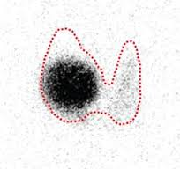
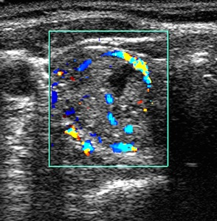
Diaqnostikası
TSH
T3
Ssİntoqrafiyada «isti» düyün
Toksiki adenoma
İsti düyün
USM-də vaskulyarizasiyası artmış düyün

Slide 16
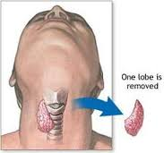
Müalicəsi
Radioaktiv yod-Graves xəstəliyində istifadə olunan dozdan daha yüksək verilir.
Cərrahi üsul- lobektomiya

Slide 17
Diqqətinizə görə təşəkkür.

Slide 18


www.bck.az
Azərbaycan Tibb Universitetinin I-Cərrahi Xəstəliklər kafedrası

